Slide 1
STEGANOGRAPHIE
TEAM STEGOSAURIER
ANDY MEISSNER, GIUSEPPE SANSONE

Slide 2
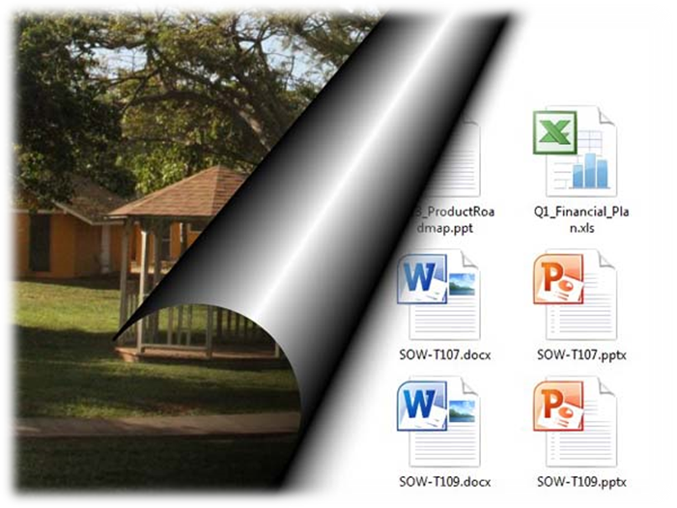
INHALT
Was ist Steganographie?
Methoden der Steganographie
  Least Significant Bit
  Discrete Cosine Transformation
  Append Data to File
Steghide
STEGANOGRAPHIE
07.12.2017

Slide 3
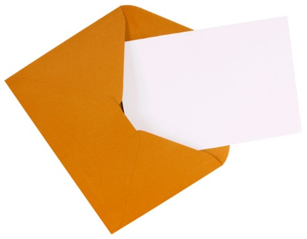
WAS IST STEGANOGRAPHIE?
Der Andy streamt
Illegales. Sein Torbrowser
garantiert einen hohen Erfolg im Maskieren.
Gdv lvw Jhkhlp
STEGANOGRAPHIE
07.12.2017

Slide 4
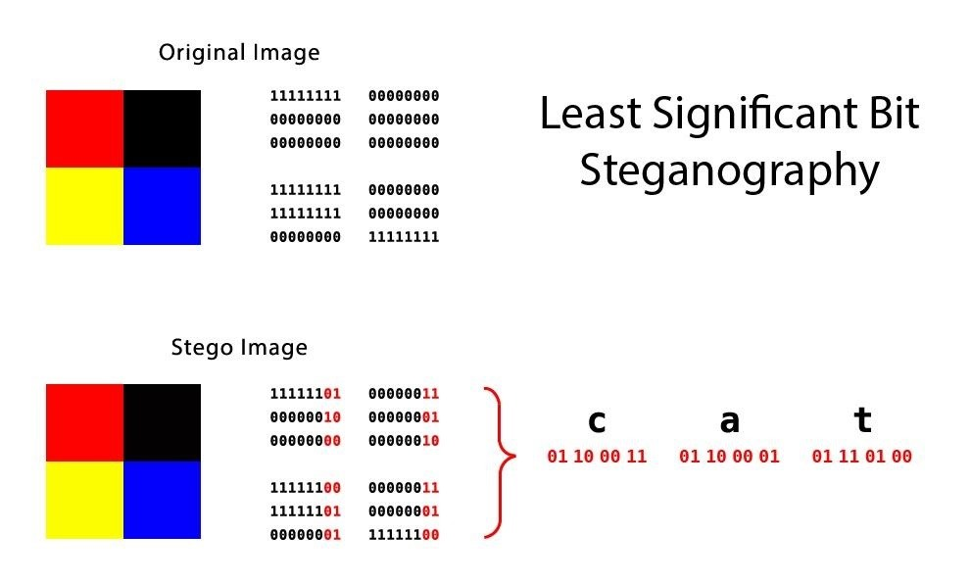

METHODEN DER STEGANOGRAPHIE - LSB
STEGANOGRAPHIE
07.12.2017

Slide 5
METHODEN DER STEGANOGRAPHIE - APPEND
Anhängen an das Ende
Keine visuelle Sichtbarkeit
Dateigröße wächst
STEGANOGRAPHIE
07.12.2017
Notes:
Padding
Wird von Bildprogrammen nicht angezeigt
Sehr anfällig gegen Analyse
Einfach zu implementieren
Daten sollten verschlüsselt werden, wenn Append genutzt wird

Slide 6
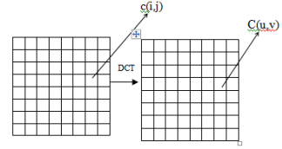
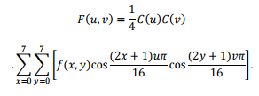

METHODEN DER STEGANOGRAPHIE - DCT
Aufteilen des Bildes
Fourier-Transformation (DCT)
Quantisierung
Schreiben der LSB
Rücktransformation
STEGANOGRAPHIE
07.12.2017

Slide 7

VERGLEICH LSB - DCT
Peak signal-to-noise ratio
DCT hat hohe PSNR
→ sehr geringe Verzerrung
LSB kann mehr Daten speichern
STEGANOGRAPHIE
07.12.2017

Slide 8

STEGHIDE
STEGANOGRAPHIE
07.12.2017

Slide 9
ENDE
STEGANOGRAPHIE
07.12.2017

